Slide 1
Российский Союз Промышленников и Предпринимателей
Комиссия по машиностроению
Локализация и импортозамещение: перспективы для иностранных компаний
Йенс Бёльманн
Зам. Председателя правления по связям с общественностью и гос. органами
Российско-Германская внешнеторговая палата
Москва, 7 Апреля 2016

Slide 2
Немецкий бизнес в России
5.600 компаний
крупнейшее международное бизнес-сообщество
один из важнейших иностранных инвесторов
оборот 40 млрд евро
ок. 120.000 рабочих мест
активны в 80 регионах

Slide 3
Макроэкономические показатели (изменения в %)

Slide 4
Прогноз развития ВВП 2015 / 2016

Slide 5
Изменение цены на нефть марки Urals, в долларах США (1/14 – 03/16)

Slide 6
Динамика курса валют рубль - евро / доллар США (6/13 – 12/15)

Slide 7
Динамика курса валют рубль - евро / доллар США, январь-март 2016

Slide 8
Изменение торгового оборота (в %)

Slide 9
Опрос по актуальной экономической ситуации – 12/15

Slide 10
Актуальная ситуация – проблемы с финансированием
Готовность к инвестициям и финансированию значительно снизилась (санкции, регулирование, рейтинг стран, надбавки за риск)
Финансирование торговых сделок и экспортные гарантии Hermes продолжают функционировать, однако банки KfW и ЕБРР не начинают новых проектов
Торговые партнеры затронуты вдвойне: обесценивание рубля, процентные ставки по кредитам

Slide 11
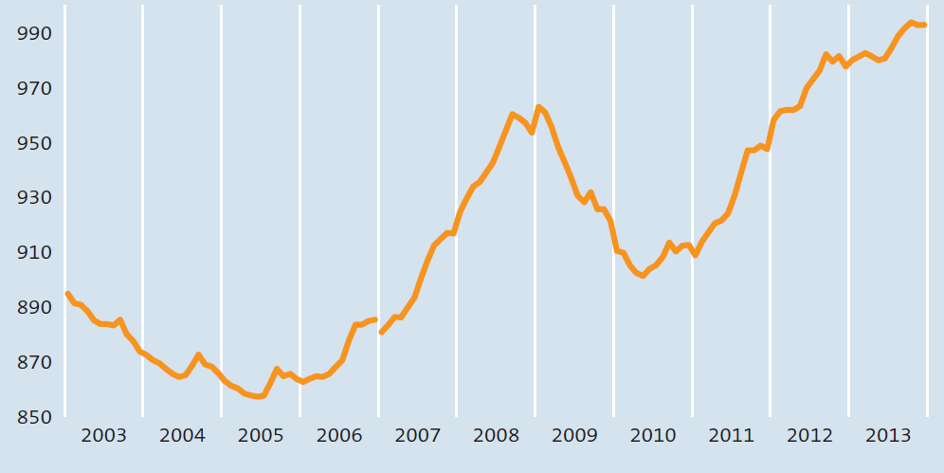
Число занятых в германском машиностроении (в тыс.)

Slide 12
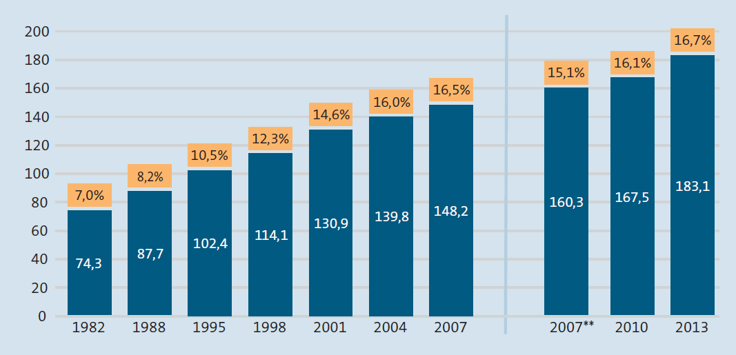
Число инженеров в машиностроительной отрасли в 2013 г.
( в% от всех занятых)

Slide 13
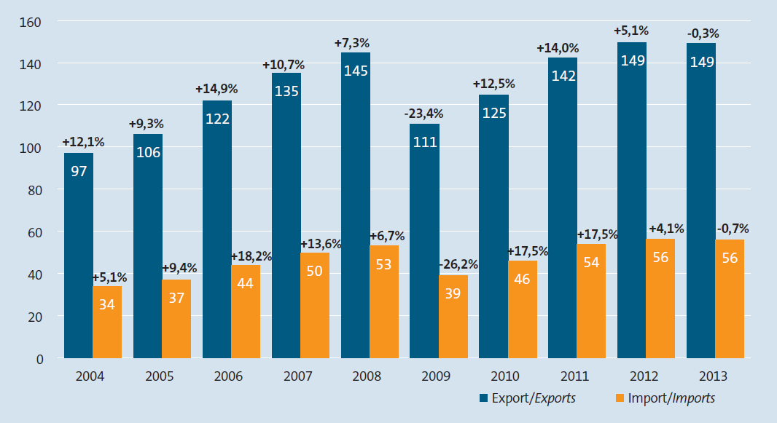
Доля германского машиностроения во внешнеторговом обороте (млрд. евро)

Slide 14
Экспорт (млрд. евро) / доля в %
Страна | 2012 | % | 2013 | % | 2014 | % | 2015 (Mai) | %
США | 14,0 | 9,4 | 14,1 | 9,5 | 15,1 | 10,0 | 6,8 | 10,9
Китай | 17,0 | 11,4 | 16,4 | 11,0 | 17,0 | 11,2 | 6,5 | 10,5
Франция | 9,6 | 6,4 | 9,8 | 6,6 | 9,8 | 6,5 | 3,9 | 6,3
Великобри-танния | 5,8 | 3,9 | 6,0 | 4,0 | 6,8 | 4,5 | 3,0 | 4,8
Италия | 5,4 | 3,6 | 5,4 | 3,7 | 5,8 | 3,8 | 2,7 | 4,3
Нидерланды | 5,1 | 3,4 | 5,2 | 3,5 | 5,7 | 3,7 | 2,4 | 3.9
Австрия | 5,5 | 3,7 | 5,8 | 3,9 | 5,7 | 3,7 | 2,3 | 3,7
Польша | 4,3 | 2,9 | 4,4 | 2,9 | 5,0 | 3,3 | 2,2 | 3,5
Швейцария | 4,6 | 3,1 | 4,7 | 3,2 | 4,9 | 3,2 | 2,0 | 3,2
Россия | 8,1 | 5,4 | 7,8 | 5,2 | 6,5 | 4,3 | 1,9 | 3,0

Slide 15
Экспорт в другие страны: изменение в %

Slide 16
Роль среднего бизнеса в Германии
В Германии 3,6 млн. компаний
99,6 % - предприятия малого и среднего бизнеса
95% из них - семейные предприятия
2013: совокупный оборот 2,2 млрд €
55,5 % чистой добавленной стоимости экономики
16,2 млн сотрудников / 59,2 % всех занятых
82,2 % всех обучающихся на производстве
Экспорт 2013: 199 млрд €
Немецкий средний бизнес инновационный, легко приспосабливающийся, конкурентоспособный на мировом рынке, подает большую часть заявок на патент
В среднем активен на 16 зарубежных рынках

Slide 17
Импортозамещение и локализация – общая информация
Общее улучшение рамочных условий (ease of doing business)
Конкуренция регионов, значительное улучшение предлагаемых земельных участков, инфраструктуры, государственная поддержка инвестиций
Антикризисный план, сокращение инвестиций, импортозамещение / локализация как лучшее решение
Финансирование из фонда национального благосостояния, поддержка экспорта, поддержка среднего бизнеса, фонд развития промышленности

Slide 18
Локализация - вызовы
Российский рынок (а также рынок Евразийского экономического союза) в большинстве случаев слишком мал для экономически выгодного собственного производства
Из-за тяжелой экономической ситуации перспективы развития сбыта трудно прогнозировать
Во многих областях отсутствует необходимая для современного производства цепочка поставщиков и квалифицированные специалисты

Slide 19
Преимущества специального инвестиционного контракта
Заключение договора на федеральном / региональном уровне
Условие: новая производственная площадка или модернизация
Трансфер технологий, отсутствие эквивалентного продукта в РФ
Срок действия – с выхода на окупаемость плюс 5 лет, макс. 10 лет
Сумма инвестиций 750 млн рублей (сегодня ок. 9 млн €)
Гарантия установленного налогообложения, сбыта
Инструменты господдержки инвестиций, налоговые преимущества

Slide 20
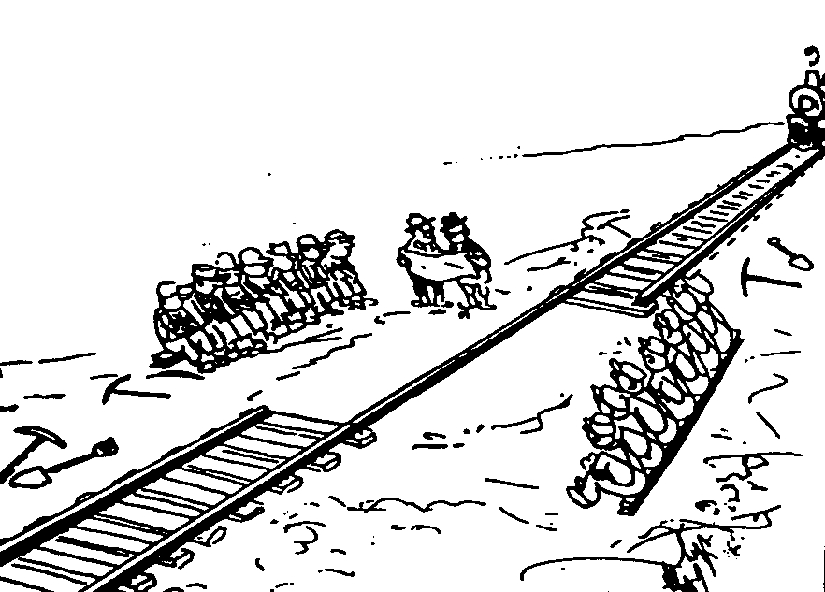
Локализация – требования бизнеса
Четкое определение локального продукта / локального производителя
Не устанавливать требования, например, по созданию фиксированного числа рабочих мест
Гарантии инвестиционной безопасности
Участие в национальных программах поддержки
Равноправное участие в конкурсах и тендерах
Рыночное регулирование
Поддержка среднего бизнеса!

Slide 21
Благодарю за внимание

